Slide 1
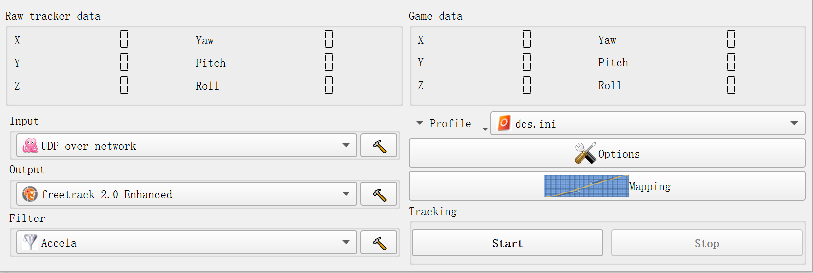
此处设置默认配置文件，可使用dcs.ini
此处设置回中键
此处设置曲线
点此处开始
此处设置滤波器

Slide 2
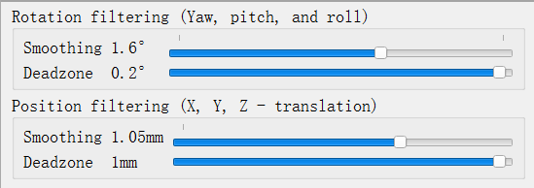
角度滤波，越大相应越慢越稳定。越小相应越快越容易抖动
位置滤波

Slide 3
角度滤波，越大相应越慢越稳定。越小相应越快越容易抖动
位置滤波

